Slide 1
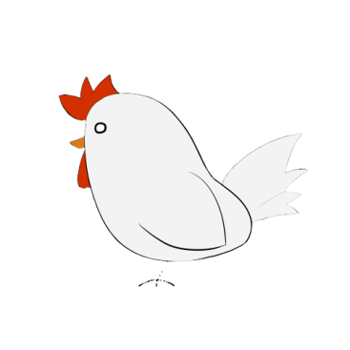
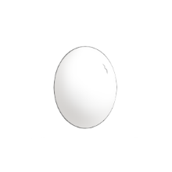
A― 卵が先か鶏が先か
原案：池上
監修：伊藤
テスト：伊藤,青木

Slide 2
問題概要
卵(egg)と鶏(chicken)どっちが先に存在していたかを答える
“egg”と”chicken”で構成された文がある
同じ単語が連続する部分で文は小文に分割できる
分割された各小文の先頭の単語は同じ時代に存在
小文内の単語の出現順と卵(or鶏)の誕生順が対応（後に出てきた方が古い）

Slide 3
サンプル
文
eggeggchicken

Slide 4
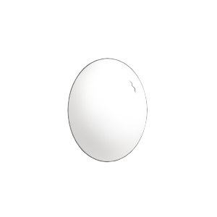
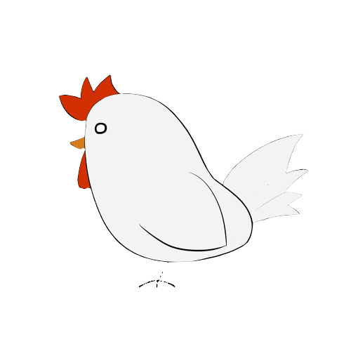
サンプル
文
eggeggchicken
egg
eggchicken
egg
egg
chicken

Slide 5
サンプル
文
eggeggchicken
※時代Bは
時代Aより昔
egg
eggchicken
時代A
egg
egg
時代B
chicken

Slide 6
サンプル
文
eggeggchicken
※時代Bは
時代Aより昔
egg
eggchicken
時代A
egg
egg
時代B
chicken

Slide 7
解法
小文毎に考える
単語数が最も多くかつ先に出てきた小文内の一番右の単語が答

Slide 8
解法
小文に分ける
分け目は…eggegg… , …chickenchicken…の２パターン
答えの更新
同じ単語数の場合は更新しない
単語数が既存より多い場合更新する

Slide 9
解答例
伊藤: 15行 (604 Bytes) C++
青木: 47行 (561Bytes) Java
池上: 38行 (742Bytes) C++

Slide 10
結果
First Accept
オンサイト: xxx(y分)
オンライン: xxx(y分)
Accept / Submit
x / y

